Slide 1
Brasil e o mundo aos trancos
8 de novembro de 2023

Slide 2
Indicadores apresentados no 23º Fórum Análise de conjuntura

Slide 3
Protestos contra apagão, cassação de deputado e reforma tributária

Slide 4
Um passa à frente, dois atrás

Slide 5
Amazônia soterrada

Slide 6
Apagão coloca a privatização da SABESP no telhado

Slide 7
Protestos em MG contra a adesão ao Regime de Recuperação Fiscal

Slide 8
... Alguns passos atrás

Slide 9
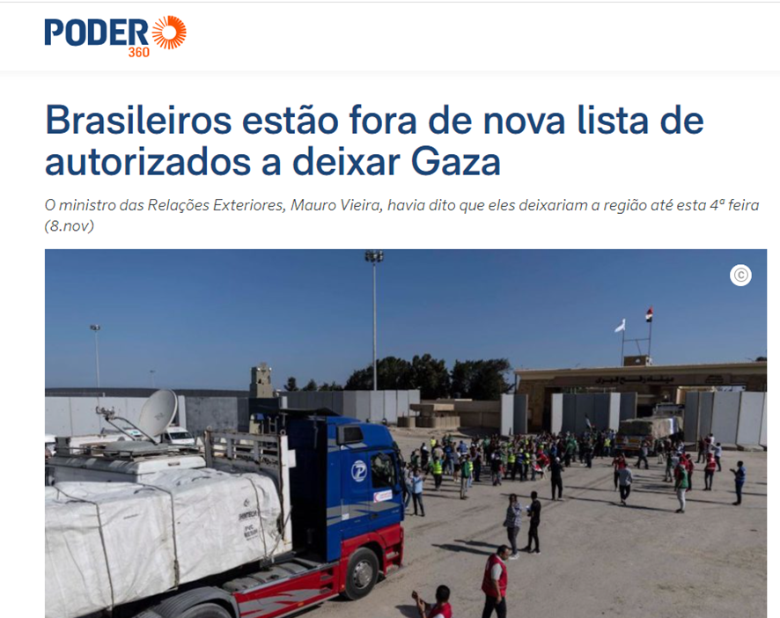
A crise na Faixa de Gaza e as repercussões no Brasil

